Slide 1
문화/여가 활동 장소가 많은 지역 찾기
1313 윤태현
1321 지유근 정보프로젝트

Slide 2
프로젝트 동기
우리 지역에서도 새로운 놀기 좋은 동네를 찾고 싶다.
어느 동네가 놀기에 좋을까?
새로운 도시에 갔을 때 그 지역의 핫플을 쉽게 알 수 있으면 좋겠다.
놀 곳이 많은 동네를 순위를 정해 보여주면 어떨까?

Slide 3
초기 프로젝트 계획
⑴처음에 시/도를 입력-----input 이용
⑵입력한 시/도 내의 문화/여가 활동 장소 데이터만 추림-----if와 in 이용
⑶추려낸 데이터 내에서 각각의 문화/여가 활동 장소를 정리하고 각각의 개수 세기-----한 가지를 만든 뒤 복사해 파일이름과 변수이름만 변경해 재사용
⑷읍/면/동 별로 공연장 개수+노래방 개수+ ㆍㆍㆍ =총 점수(총 개수)-----각 개수는 ⑶에 정리한 데이터 속 그 읍/면/동의 개수=그 읍/면/동의 활동 장소 개수
⑸총 점수의 크기 순으로 정렬을 하여 문화/여가 활동 장소가 많은 지역을 순서대로 나열하여 제공-----sort와 print 이용

Slide 4
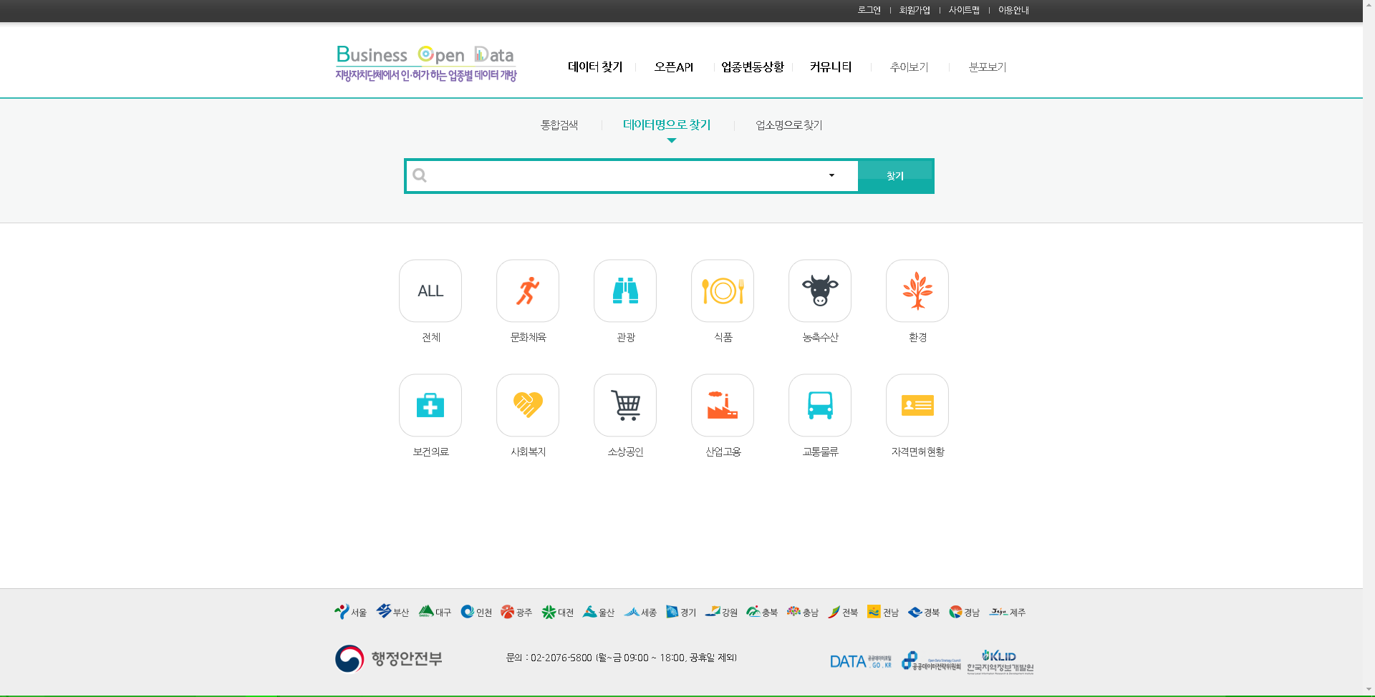
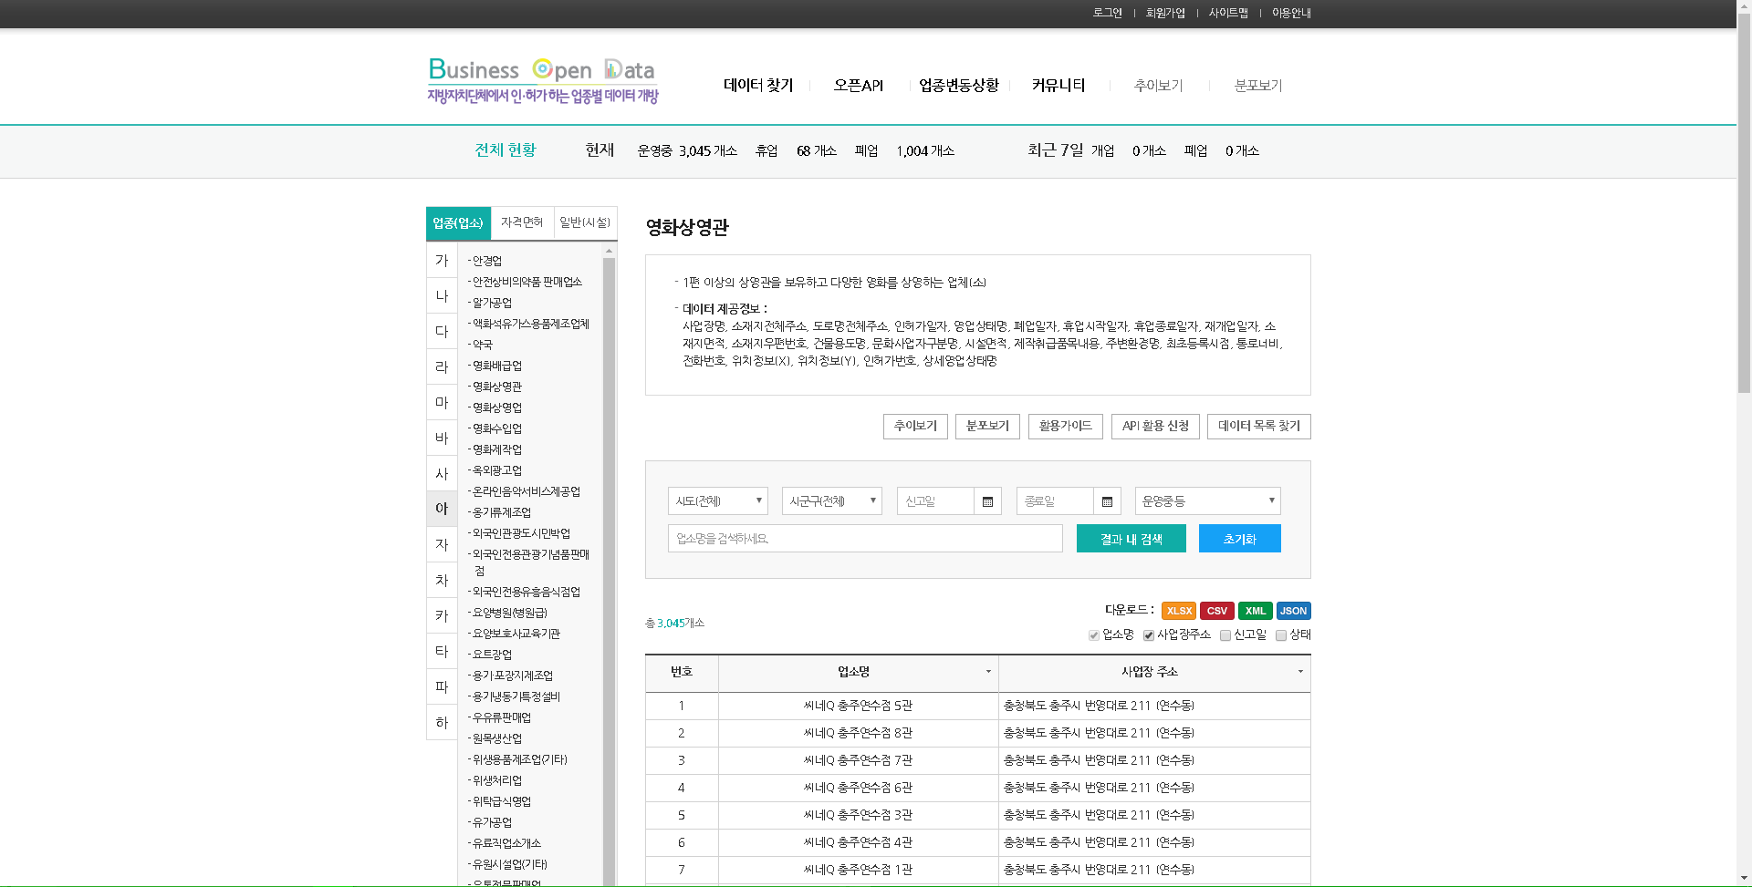
데이터 수집
지방행정데이터포털
http://www.localdata.kr/portal/main.do?menuNo=200001

Slide 5
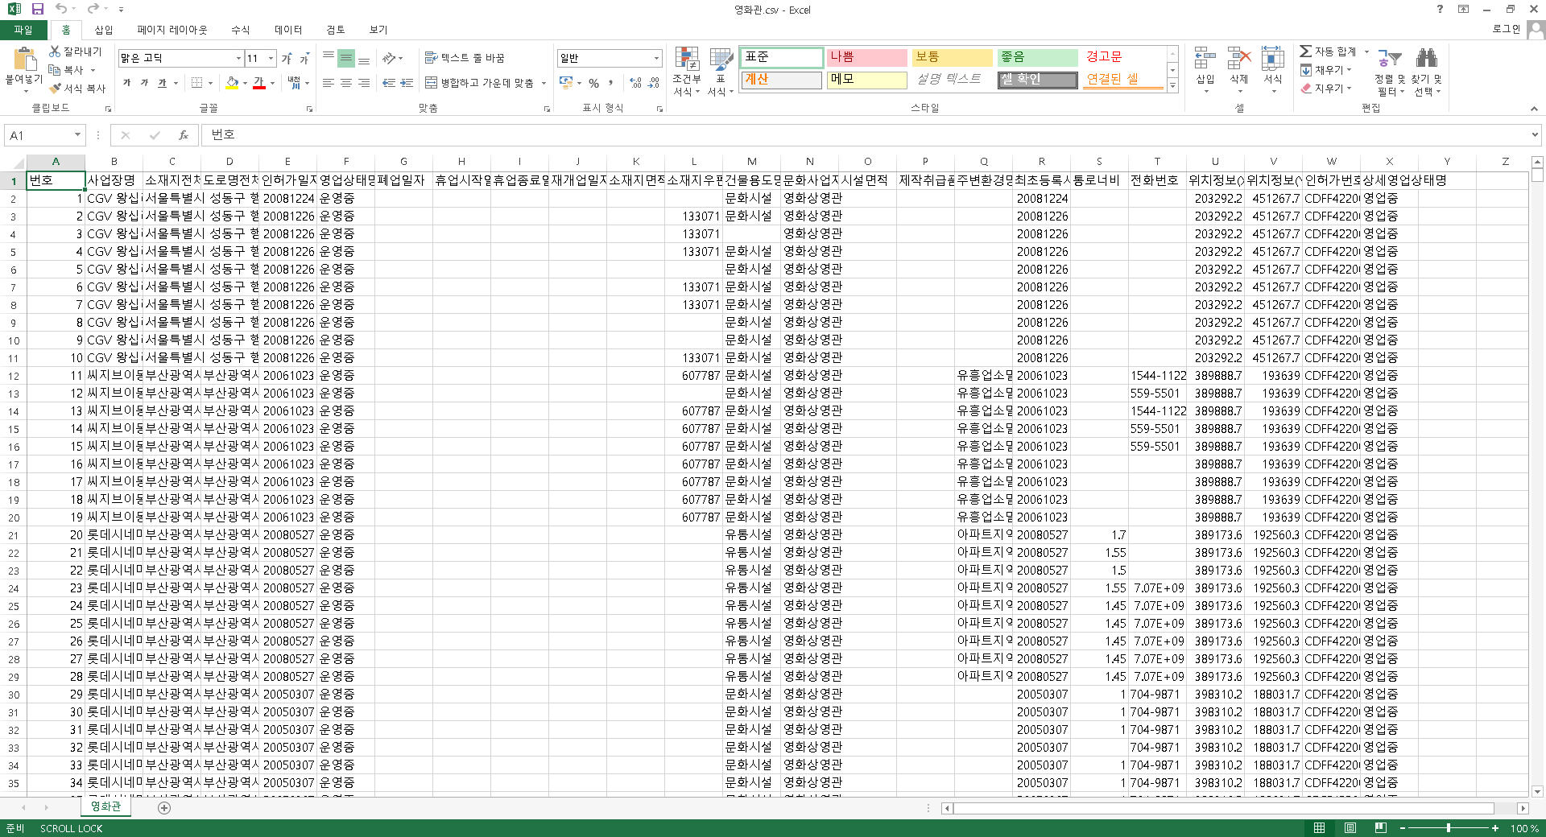
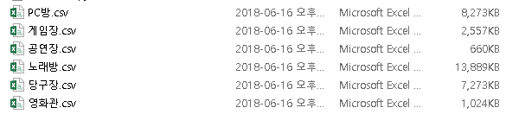
데이터 수집
전국의 영업 중인 문화/여가 활동 사업장의 이름과 주소 csv파일 저장

Slide 6
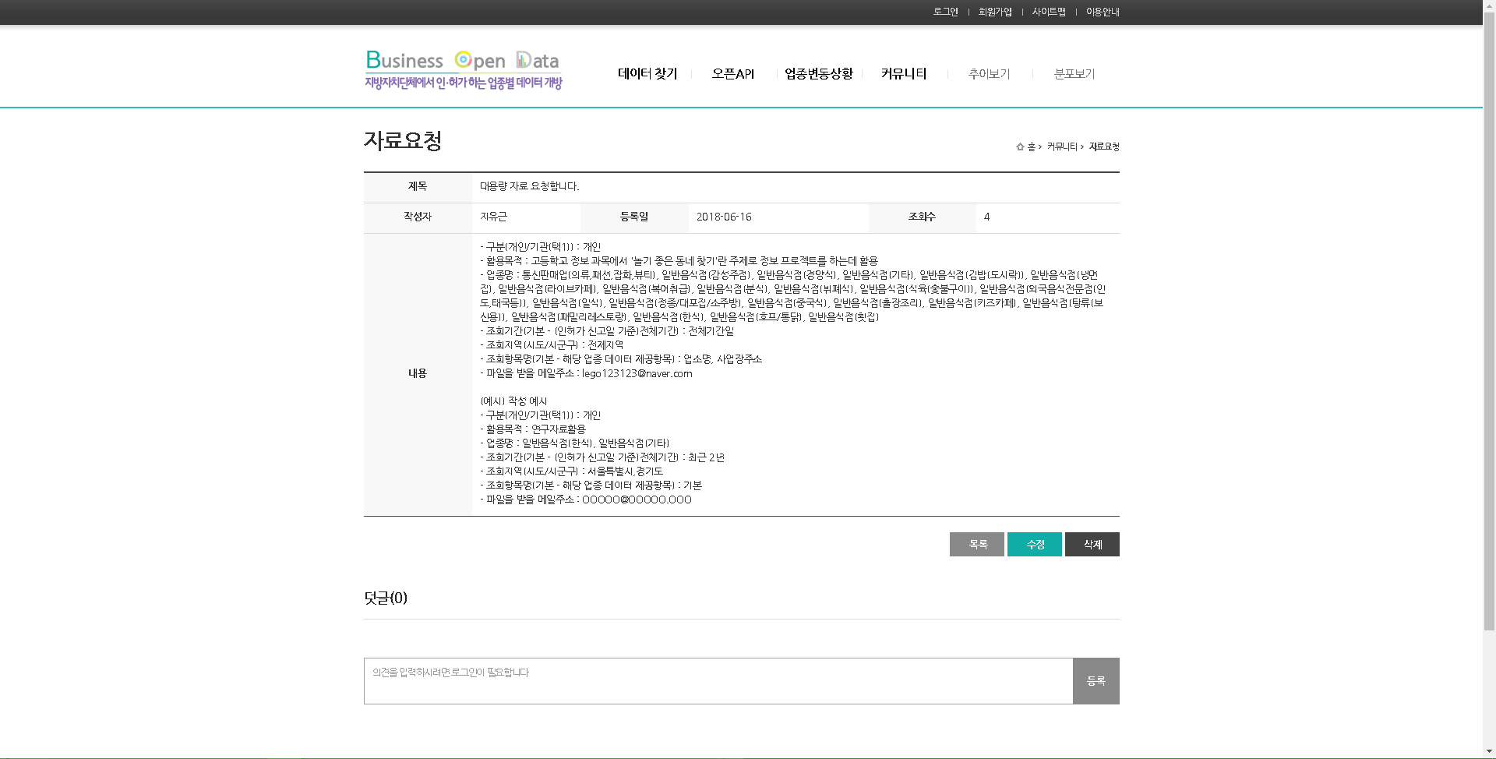
데이터 수집
이 과정에서 음식점과 옷/액세서리 가게 개수는 안 넣는 것으로 변경
자료요청까지 했는데ㅠㅠ

Slide 7
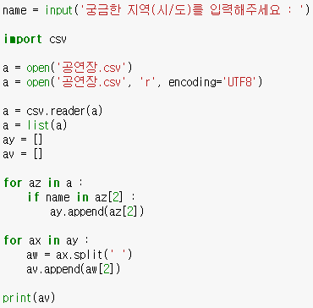
코드 제작-과정
Input 이용해 궁금한 시/도 입력
csv 파일을 list로 전환
기존 데이터 속에서 입력한 시/도의 데이터만 추려냄
추려낸 데이터 서 주소만 새로운 list(ay)에 저장
list(ay) 속 주소를 띄어쓰기를 기준으로 나눠 새로운 list(av)에 저장
주소에서 읍/면/동만 추려냄

Slide 8
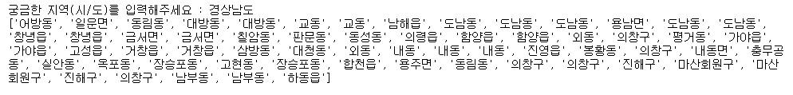
코드 제작-문제
결과로 읍/면/동만 나와야 되는데
ㅇㅇ구가 나옴

Slide 9
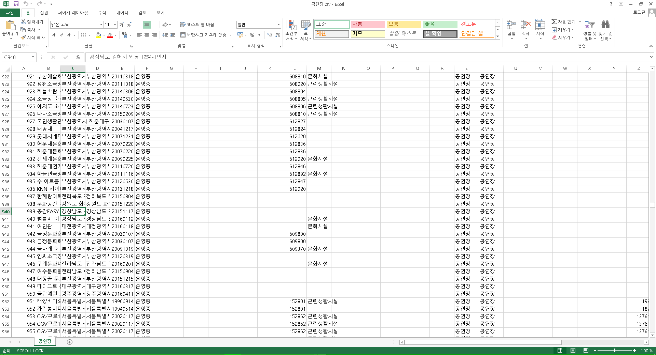
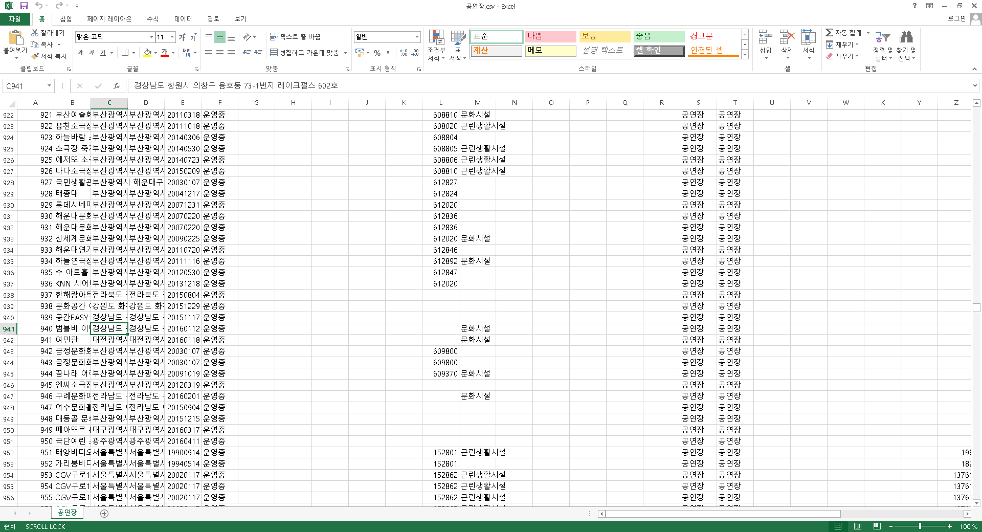
코드 제작-해결
대부분 ‘ㅇㅇ도 ㅇㅇ시 ㅇㅇ동’ 형태
가끔 ‘ㅇㅇ도 ㅇㅇ시 ㅇㅇ구 ㅇㅇ동’ 형태가 존재

Slide 10
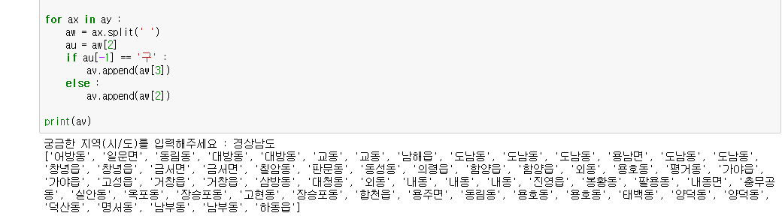
코드 제작-해결
기본적으로는 list(av)에 aw[2]를 넣지만
aw[2]의 마지막 글자가 ‘구’인 경우는
aw[3]을 list(av)에 추가

Slide 11
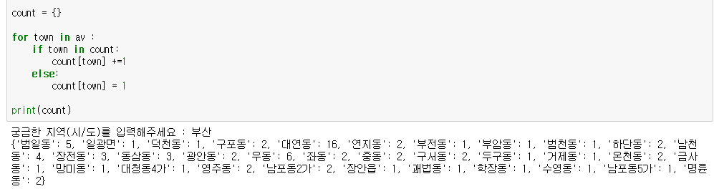
코드 제작-과정
‘어린왕자 프로젝트’에서 사용한
단어 빈도 수 세기의 아이디어
인터넷 검색

Slide 12
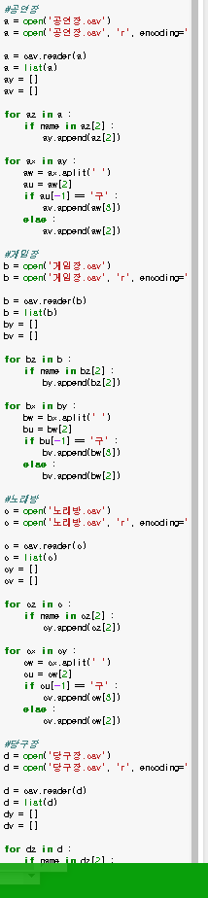

코드 제작-과정
지금까지와 같은 형태로
노래방, 영화관 등의 코드도 제작
읍/면/동 별 총 점수의 크기로 정렬하여
점수와 읍/면/동 이름 나열

Slide 13
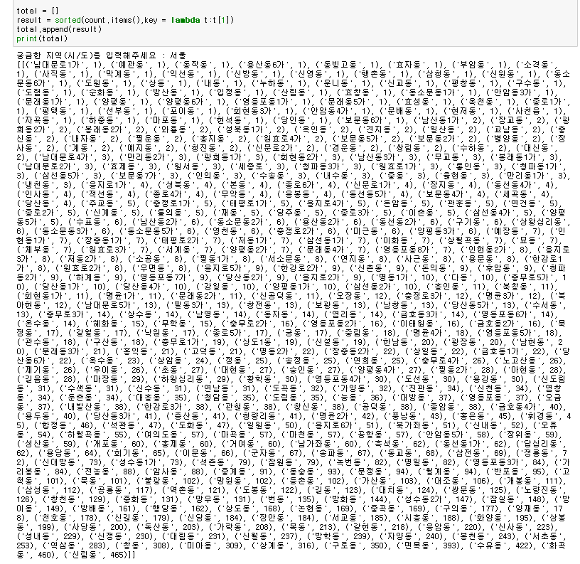
코드 제작-문제
쓸데없이 너무 많은 양의 결과가 나와
오히려 보기 힘듬
실제와 꽤 많이 다른 결과

Slide 14


코드 제작-해결
먼저 총 점수가 가장 높은 3개의 시/군/구 선정
선정된 3개의 시/군/구 내의 읍/면/동의
총 점수 크기 순 정렬

Slide 15
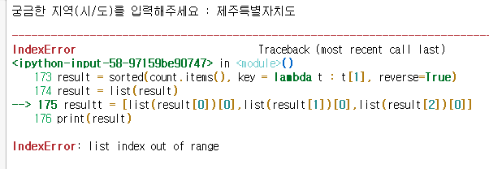
코드 제작-문제
‘대구’를 입력 했더니 ‘해운대구’ 등장
‘제주특별자치도’ 입력 시 오류

Slide 16
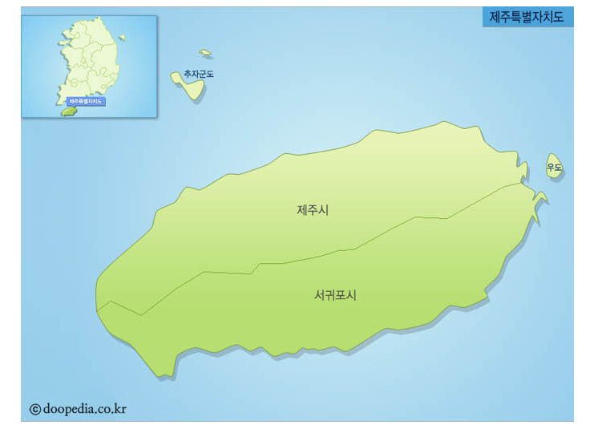
코드 제작-해결
해운’대구’에도 ‘대구’가 포함되어 있기 때문
시/군/구가 2개 밖에 없어 시/군/구 top 3 선정 불가

Slide 17
코드 제작-해결
Input에서 보기의 저 15개 시/도만 입력해달라고 설정

Slide 18
코드 결과

Slide 19
프로젝트 한계 및 보완점
단순히 여러가지 문화/여가 활동 장소의 개수가 많은 동네가 우리가 생각했던 궁극적인 목적인 정말 놀기 좋은 동네가 아닐 수도 있다.
어떻게 보면 가장 중요할 수도 있는 음식점과 옷/액세서리 가게 데이터를 포함하지 못 하였다.
뿐만 아니라 기타 이 프로그램에 들어가지 않은 문화/여가 활동 장소가 더 남아있다.
다양한 문화/여가 활동 장소 중 자신에게 필요한 것만 선택해서 그것들만의 총 점수 순위를 제공하게 만들면 좋겠다.
지도에다가 분포도를 그려서 한 눈에 보기 쉽게 하면 좋겠다.

